Slide 1
Qualificação da atenção à saúde dos adultos portadores de Hipertensão Arterial sistêmica e/ou Diabetes Mellitus na UBS Paulo Alcione Marquez,Santa Rosa Do Purus-AC.
Especializanda: Yuneisys Pérez Sardina.
Orientadora:Stelita Pacheco Dourado Neta
Pelotas.2015

Slide 2
Introdução.
A Hipertensão Arterial Sistêmica (HAS) e o Diabetes Mellitus (DM), doenças crônicas não transmissíveis são importantes fatores de risco das doenças cardiovasculares.
A HAS é um grave problema de saúde pública no Brasil e no mundo.

Slide 3
E o DM acomete parte importante da população brasileira, sendo seu rastreio importante para iniciar tratamento adequado o mais rapidamente possível, evitando assim as complicações e os custos destas para a sociedade.

Slide 4
Caracterização do município
Santa Rosa Do Purus-Acre
População total: 4068 habitantes (Censo IBGE/2010)
População estimada segundo o cadastro populacional 2014 : 5637 habitantes

Slide 5
Caracterização do município.
Sistema de saúde composto por 4 unidades de saúde:
Centro de Saúde Paulo Alcione Márquez(a UBS onde eu fui lotada).
PSF Móvel de Santa Rosa do Purus.
Polo Base de Santa Rosa do Purus(unidade de atenção a saúde indígena Polo –Base tipo II).
Unidade Mista de Santa Rosa do Purus(Hospital da família).

Slide 6
Caracterização da UBS Paulo Alcione Marquez.
Zona urbana
Equipe composta por:
1 Médica clínica geral.
1 Odontólogo.
1 Enfermeiro.
5 Técnicos de enfermagem.
7 Agentes Comunitários de saúde.
População vinculada: 2468 pessoas

Slide 7
Ação programática na UBS antes da intervenção.
HTA: 101 DM: 26
Atraso em consultas.
Atraso em exames complementares segundo sua periodicidade.
Poucos usuários com risco cardiovasculares avaliados.
Não existia registro ficha espelho nem arquivo para o registro dos atendimentos.

Slide 8
Objetivo Geral
Qualificar a atenção à saúde dos adultos portadores de Hipertensão Arterial Sistêmica e/ou Diabetes Mellitus na UBS Paulo Alcione Márquez, Santa Rosa do Purus-AC.

Slide 9
Metodologia
Projeto de intervenção desenvolvido no período de 12 semanas.
Envolver toda a equipe da UBS Paulo Alcione Marquez e os usuários adultos com Hipertensão Arterial Sistêmica e Diabetes Mellitus.
Desenvolver ações em quatro eixos programáticos:
Monitoramento e Avaliação.
Organização e Gestão dos Serviços.
Engajamento Público.
Qualificação da Prática Clínica.

Slide 10
Logística
Protocolo o Caderno de Atenção Básica nº 37 _
Estratégias para o cuidado da pessoa com doença crônica Hipertensão Arterial Sistêmica. Brasília: Ministério da Saúde, 2013 a. 128 p.
Protocolo o Caderno de Atenção Básica nº 36 _
Estratégias para o cuidado da pessoa com doença crônica Diabetes Mellitus. Brasília: Ministério da Saúde, 2013b. 159 p.
Instrumentos de Registros Específicos (Prontuários individuais,Planilha para coleta de dados,Ficha-espelho,Cartão de Hipertensão e Diabéticos e o Livro de Registro de HIPERDIA.)

Slide 11
Logística
Capacitação da equipe.
Capacitação dos ACS para busca ativa dos usuários hipertensos e diabéticos faltosos a consulta.
Garantir a solicitação dos exames complementares.
Implantação e registro adequado da ficha de acompanhamento.

Slide 12
Ações a serem realizadas
Monitorar o número de usuários hipertensos e diabéticos cadastrados.
Melhorar os atendimentos clínicos e os acolhimentos para os usuários hipertensos e diabéticos.

Slide 13
Organizar visitas domiciliares para procurar aqueles usuários hipertensos e diabéticos faltosos a consultas.
Organizar prática coletiva sobre alimentação saudável, atividade física e saúde bucal através dos grupos realizados.

Slide 14
Objetivos, Metas e Resultados.
Objetivo 1: Ampliar a cobertura a pessoas Hipertensas e/ou Diabéticas.

Slide 15
Meta 1.1 Cadastrar 100 % das pessoas com hipertensão no Programa de Atenção à Hipertensão Arterial e à Diabetes Mellitus da UBS.
Figura 1 Gráfico Cobertura do programa de atenção ao hipertenso na UBS Paulo Alcione Márquez, Santa Rosa do Purus-AC.2015.
Resultado:
Mês 1- 81(21,6) Mês 2- 127(33,9%) Mês 3- 158 (42,1%)

Slide 16
Meta 1.2 Cadastrar 100 % das pessoas com diabetes no Programa de Atenção à Hipertensão Arterial Sistêmica e à Diabetes Mellitus da UBS.
Figura 2 Gráfico Cobertura do programa de atenção ao diabético na UBS Paulo Alcione Márquez, Santa Rosa do Purus-AC.2015.
Resultado:
Mês 1- 20 (21,5%) Mês 2- 27(29,0%) Mês 3- 35 (37,6%)

Slide 17
Objetivos, Metas e Resultados.
Objetivo 2 Melhorar a qualidade da atenção a pessoas com hipertensão e/ou diabetes.

Slide 18
Meta 2.1 Realizar exame clínico apropriado em 100% das pessoas com hipertensão.
Meta 2.2 Realizar exame clínico apropriado em 100% das pessoas com diabetes.
Resultados
Esses indicadores desde o início da intervenção se mantiveram em 100% em todos os meses, pois os usuários com Hipertensão Arterial e Diabetes Mellitus eram examinados no momento da consulta pela médica ou enfermeiro da equipe.
Hipertensos : Mês 1- 81(100%) Mês 2- 127(100%) Mês 3- 158(100%)
Diabéticos: Mês 1- 20(100%) Mês 2- 27(100%) Mês 3- 35 (100%)

Slide 19
Meta 2.3 Realizar exame dos pés em 100% das pessoas com diabetes a cada 03 meses (com palpação dos pulsos tibial posterior e pedioso e medida da sensibilidade).
Resultados:
Esse indicador desde o início da intervenção se manteve em 100% em todos os meses, pois os usuários com Diabetes Mellitus tinham examinados seus pés no momento da consulta pela médica ou enfermeiro da equipe.
Diabéticos: Mês 1- 20(100%) Mês 2- 27(100%) Mês 3- 35 (100%)

Slide 20
Meta 2.4 Garantir a 100% das pessoas com hipertensão a solicitação/realização de exames complementares em dia de acordo com o protocolo.
Figura 3 Gráfico Proporção de hipertensos com os exames complementares em dia de acordo com o protocolo na UBS Paulo Alcione Márquez, Santa Rosa do Purus-AC.2015.
Resultado:
Mês 1- 48 (59,3%) Mês 2- 74(58,3%) Mês 3- 98 (62%))

Slide 21
Meta 2.5 Garantir a 100% das pessoas com diabetes a solicitação/realização de exames complementares em dia de acordo com o protocolo.
Figura 4 Gráfico Proporção de diabéticos com os exames complementares em dia de acordo com o protocolo na UBS Paulo Alcione Márquez, Santa Rosa do Purus-AC.2015.
Resultado:
Mês 1- 14(70% Mês 2- 19(70,4%) Mês 3- 27 (77,1%)

Slide 22
Meta 2.6 Priorizar a prescrição de medicamentos da farmácia popular para 100% das pessoas com hipertensão cadastradas na UBS.
Meta 2.7 Priorizar a prescrição de medicamentos da farmácia popular para 100% das pessoas com diabetes cadastradas na UBS.
Resultado: Em todos os três meses da intervenção priorizamos a prescrição de medicamentos da farmácia popular para todos os hipertensos e diabéticos cadastrados.
Hipertensos: Mês 1- 68 (98,6%) Mês 2- 113(99,1%) Mês 3- 144 (99,3%) Diabéticos: Mês 1- 17(100%) Mês 2 -24(100%) Mês 3- 32 (100%)

Slide 23
Meta 2.8 Realizar avaliação da necessidade de atendimento odontológico em 100% das pessoas com hipertensão.
Meta 2.9 Realizar avaliação da necessidade de atendimento odontológico em 100% das pessoas com diabetes.
Resultado: Esses indicadores desde o início da intervenção se mantiveram em 100% em todos os meses.
Hipertensos: Mês 1- 81 (100%) Mês 2- 127(100%) Mês 3- 158 (100%)
Diabéticos: Mês 1- 20(100%) Mês 2 -27(100%) Mês 3- 35 (100%)

Slide 24
Objetivos, Metas e Resultados.
Objetivo 3 Melhorar a adesão de hipertensos e/ou diabéticos ao programa.

Slide 25
Meta 3.1 Buscar 100% das pessoas com hipertensão faltosas às consultas na UBS conforme a periodicidade recomendada.
Meta 3.2 Buscar 100% das pessoas com diabetes faltosas às consultas na UBS conforme a periodicidade
Resultado: Durante a intervenção, em todos os meses, os faltosos às consultas na UBS foram buscados conforme a periodicidade recomendada.
Hipertensos: Mês 1- 19 faltosos/ Buscados 19 (100%)
Mês 2- 55 faltosos / Buscados 55 (100%)
Mês 3- 63 faltosos/ Buscados 63 (100%)
Diabéticos: Mês 1- 6 faltosos/ Buscados 6 (100%)
Mês 2- 13 faltosos / Buscados 13 (100%)
Mês 3- 13 faltosos/ Buscados 13 (100%)

Slide 26
Objetivos, Metas e Resultados.
Objetivo 4 Melhorar o registro das informações.

Slide 27
Meta 4.1 Manter ficha de acompanhamento de 100% das pessoas com hipertensão.
Meta 4.2 Manter ficha de acompanhamento de 100% das pessoas com diabetes.
Resultado: O registro de acompanhamento se manteve em 100% em todos os meses da intervenção.
Hipertensos: Mês 1- 81 (100%) Mês 2- 127(100%) Mês 3- 158 (100%)
Diabéticos: Mês 1- 20(100%) Mês 2 -27(100%) Mês 3- 35 (100%)

Slide 28
Objetivos, Metas e Resultados.
Objetivo 5 Mapear o risco para doença cardiovascular das pessoas com hipertensão e/ou diabetes.

Slide 29
Meta 5.1 Realizar estratificação do risco cardiovascular em 100% das pessoas com hipertensão.
Figura 5 Gráfico Proporção de pessoas com hipertensão com estratificação de risco cardiovascular na UBS Paulo Alcione Márquez, Santa Rosa do Purus-AC.2015.
Resultado:
Mês 1- 48(59,3%) Mês 2- 74(58,3%) Mês 3- 98(62,0%)

Slide 30
Meta 5.2 Realizar estratificação do risco cardiovascular em 100% das pessoas com diabetes.
Figura 6 Gráfico Proporção de pessoas com diabetes com estratificação de risco cardiovascular na UBS Paulo Alcione Márquez, Santa Rosa do Purus-AC.2015.
Resultado:
Mês 1- 14(70,0%) Mês 2-19(70,4%) Mês 3- 27 (77,1%)

Slide 31
Objetivos, Metas e Resultados.
Objetivo 6 Promover a saúde de pessoas com hipertensão e/ou diabetes.

Slide 32
Meta 6.1 Garantir orientação nutricional a100% das pessoas com hipertensão.
Meta 6.2 Garantir orientação nutricional a 100% das pessoas com diabetes.
Meta 6.3 Garantir orientação em relação a prática regular de atividade física a100% das pessoas com hipertensão.
Meta 6.4 Garantir orientação em relação a prática regular de atividade física a 100% das pessoas com diabetes.

Slide 33
Meta 6.5 Garantir orientação sobre os riscos do tabagismo a 100% das pessoas com hipertensão.
Meta 6.6 Garantir orientação sobre os riscos do tabagismo a 100% das pessoas com diabetes.
Meta 6.7 Garantir orientação sobre higiene bucal a 100% das pessoas com hipertensão.
Meta 6.8 Garantir orientação sobre higiene bucal a 100% das pessoas com diabetes

Slide 34
Resultados : Em todos os três meses da intervenção realizamos orientação sobre orientação nutricional sobre alimentação saudável, sobre a prática de atividade física regular, sobre os riscos do tabagismo e sobre higiene bucal a todos os hipertensos e diabéticos cadastrados a avaliação do risco cardiovascular.
Hipertensos: Mês 1- 81 (100%) Mês 2- 127(100%) Mês 3- 158 (100%)
Diabéticos: Mês 1- 20(100%) Mês 2 -27(100%) Mês 3- 35 (100%)

Slide 35
Discussão
Ampliação da cobertura da atenção aos hipertensos e diabéticos.
Melhoria da qualidade da atenção a pessoas com hipertensão e/ou diabetes.
Melhoria dos registros.
Melhorou a capacitação da equipe.
Descentralização dos atendimentos.

Slide 36
Discussão
Melhoria do estilo de vida dos usuários com respeito a sua dieta, pratica de atividade física, e saúde bucal.
Recuperação dos usuários faltosos nas consultas de controle.
Promoveu o trabalho integrado com a equipe.

Slide 37
Reflexão crítica sobre o processo pessoal de aprendizagem
O curso de especialização como um todo, possibilitou o desenvolvimento de uma ampla visão sobre a importância de se realizar, junto à equipe, ações de educação em saúde.
Possibilitou a interação dos profissionais que puderam perceber a importância do processo de educação em saúde e, principalmente, de trabalhar em equipe.
Ampliar meus conhecimentos com respeito as condutas e protocolos brasileiros.

Slide 38
Referencias
BRASIL. a Ministério da Saúde. Estratégias para o cuidado da pessoa com doença crônica: hipertensão arterial(Cadernos de Atenção Básica, n. 37) / Ministério da Saúde, Secretaria de Atenção à Saúde, Departamento de Atenção Básica. – Brasília: Ministério da Saúde, 2013. 128 p.: il.
BRASIL. b Ministério da Saúde. Estratégias para o cuidado da pessoa com doença crônica: diabetes mellitus (Cadernos de Atenção Básica, n. 36) / Ministério da Saúde, Secretaria de Atenção à Saúde, Departamento de Atenção Básica. – Brasília: Ministério da Saúde, 2013. 160 p.: il.

Slide 39
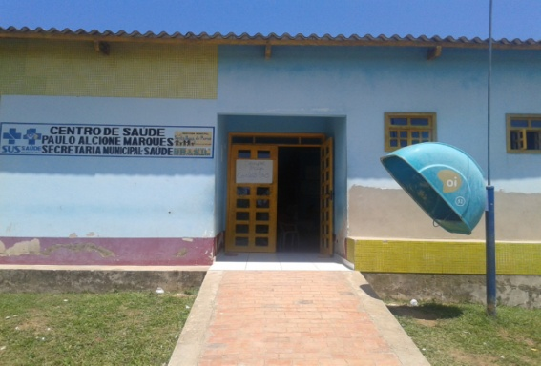
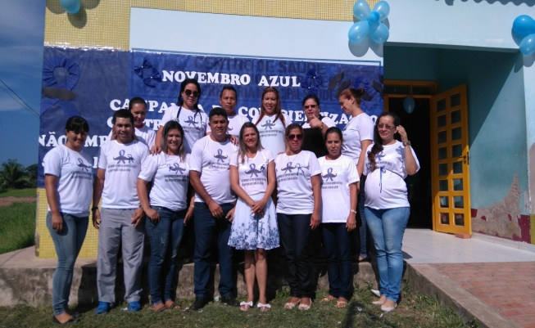
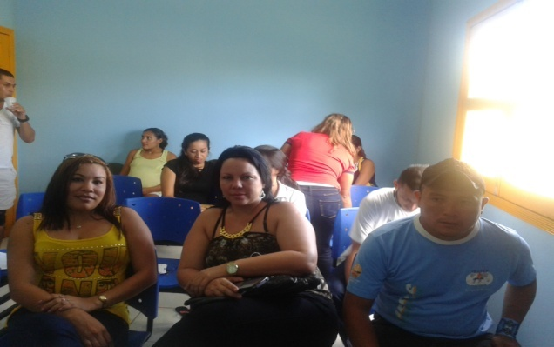
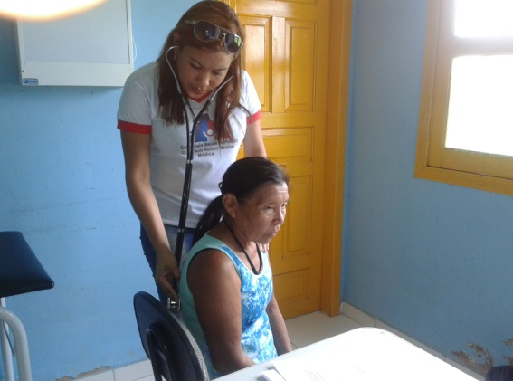
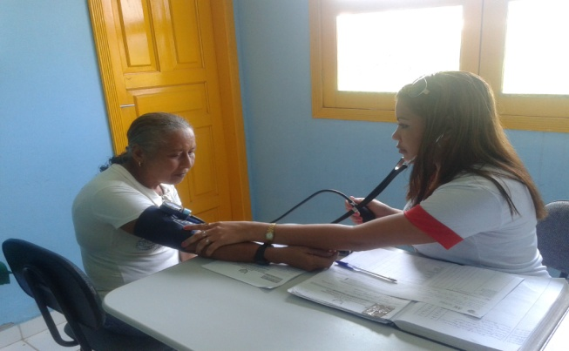
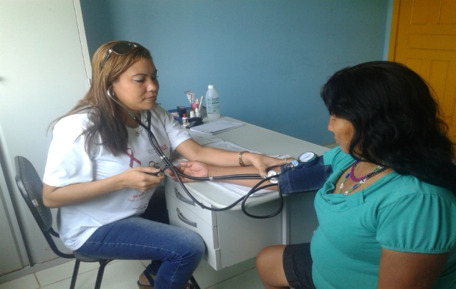
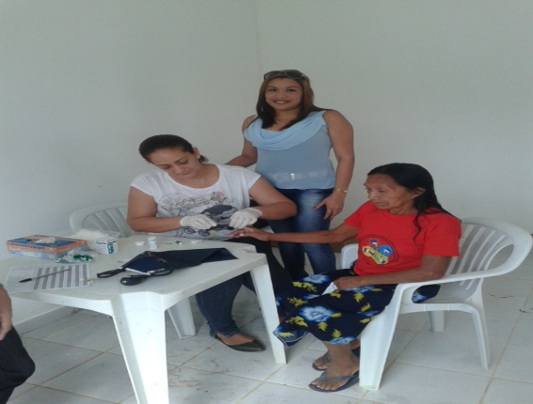
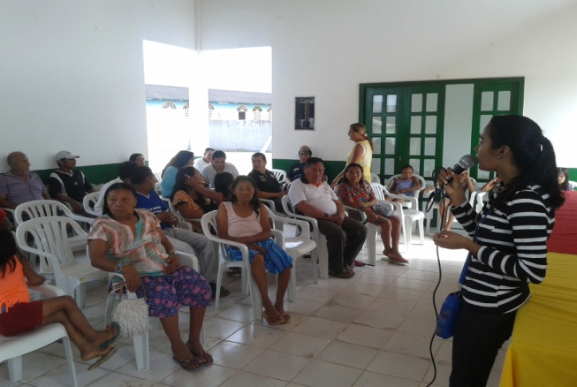

Slide 40
Obrigada!

